Slide 1

Ставропольский государственный аграрный университет
«Безопасность работ при эксплуатации и ремонте оборудования электрических подстанций и сетей»
ДОЦЕНТ КАФЕДРЫ «ЭЛЕКТРОСНАБЖЕНИЕ
И ЭКСПЛУАТАЦИЯ
ЭЛЕКТРООБОРУДОВАНИЯ» ПРИВАЛОВ ЕВГЕНИЙ ЕВГРАФОВИЧ

Slide 2
Ставропольский государственный аграрный университет
Раздел 1.
«Обеспечение безопасного производства плановых и аварийных работ в электрических установках и сетях»

Slide 3
Ставропольский государственный аграрный университет
Тема 1.2
Обеспечение безопасных условий труда при производстве работ в электроустановках и электрических сетях.

Slide 4
Ставропольский государственный аграрный университет
Практическое занятие № 4
Охрана труда при проверке отсутствия напряжения.

Slide 5
Ставропольский государственный аграрный университет
Учебные цели
1. Изучить охрану труда при проверке отсутствия напряжения.

Slide 6
Ставропольский государственный аграрный университет
  Учебные вопросы.
Охрана труда при проверке отсутствия напряжения.

Slide 7
Ставропольский государственный аграрный университет
  Учебная литература.
  1. Правила охраны труда при эксплуатации электроустановок (ПОТЭУ). М: НОРМАТИКА, 2020. - 238с.

Slide 8


Slide 9


Slide 10


Slide 11
Ставропольский государственный аграрный университет
  1. Охрана труда при проверке отсутствия напряжения.

Slide 12
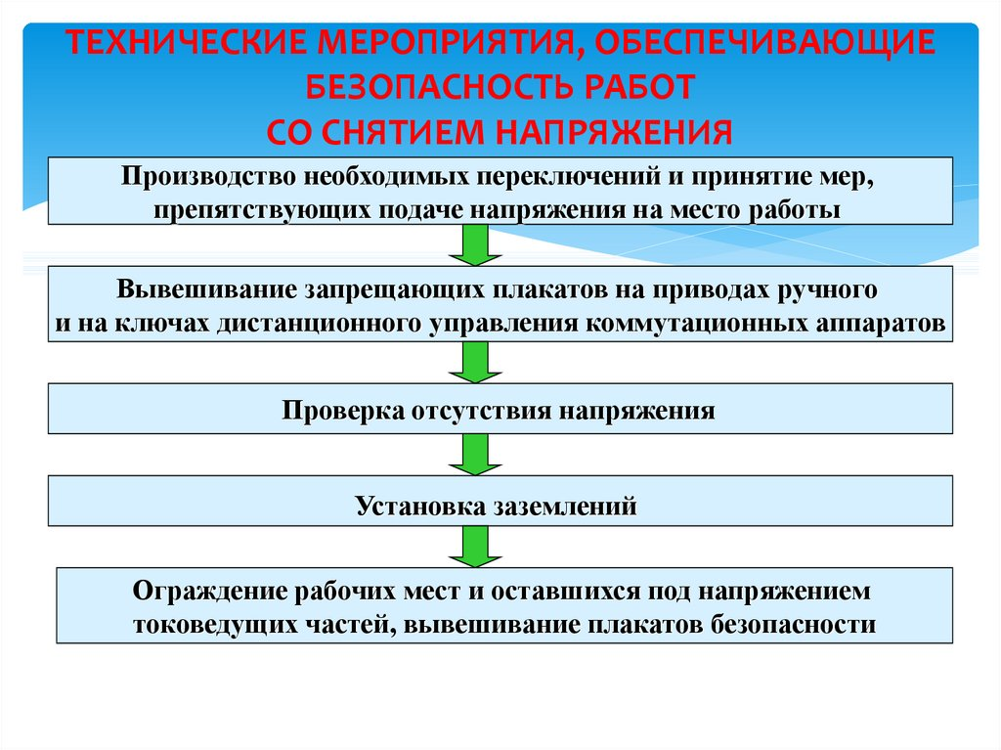

Slide 13
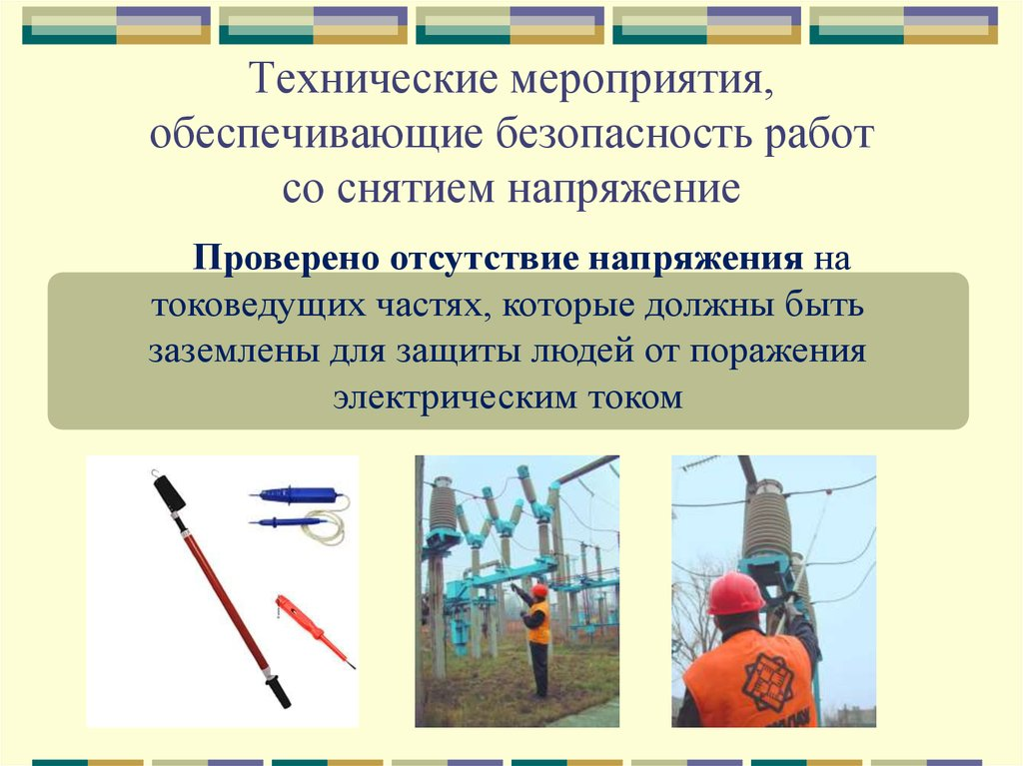

Slide 14
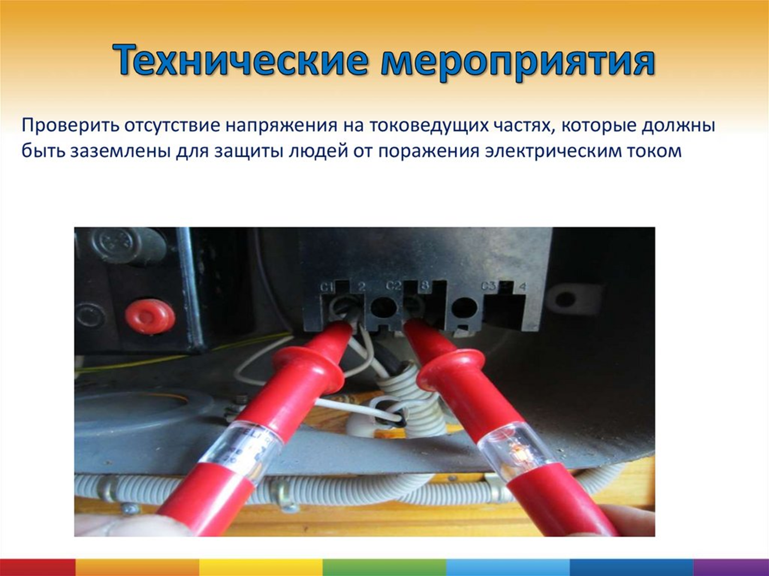

Slide 15
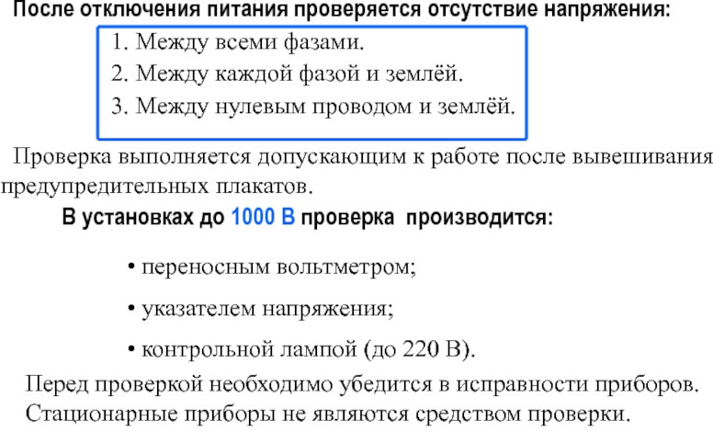
Ставропольский государственный аграрный университет
  .

Slide 16
Ставропольский государственный аграрный университет
  1. Проверять отсутствие напряжения надо исправным указателем напряжения (УН).
  2. В ЭУ выше 1000В пользоваться УН надо в диэлектрических перчатках.
  3. В КРУ проверка встроенным стационарным УН.

Slide 17
Ставропольский государственный аграрный университет
  4. В ЭУ 35кВ и выше для проверки используют изолирующую штангу. Признак - отсутствие искрения.
  5. На одноцепных ВЛ 330кВ и выше признак - отсутствие коронирования.
  6. Для АРМ - проверку отсутствия напряжения, производимую перед включением заземляющих ножей, выполнять выверкой схемы.

Slide 18
Ставропольский государственный аграрный университет
  7. В РУ проверять разрешается одному работнику, имеющему группу IV в ЭУ выше 1000В, и имеющему группу III в ЭУ до 1000В.
  8. На ВЛ - два работника: на ВЛ выше 1000В - работники, имеющие группы IV и III, на ВЛ до 1000В - работники, имеющие группу III.

Slide 19
Ставропольский государственный аграрный университет
  Проверять выверкой схемы в натуре разрешается:
  1. В ОРУ, КРУ и на КТП наружной установки, а также на ВЛ при тумане, дожде, снегопаде в случае отсутствия специальных указателей напряжения;
  2. В ОРУ 330кВ и выше и на двухцепных ВЛ 330кВ и выше.

Slide 20
Ставропольский государственный аграрный университет
  10. При выверке схемы в натуре отсутствие напряжения на вводах ВЛ и КЛ подтверждается дежурным.
  Выверка ВЛ в натуре - проверка направления и внешних признаков линий, а также обозначений на опорах.

Slide 21
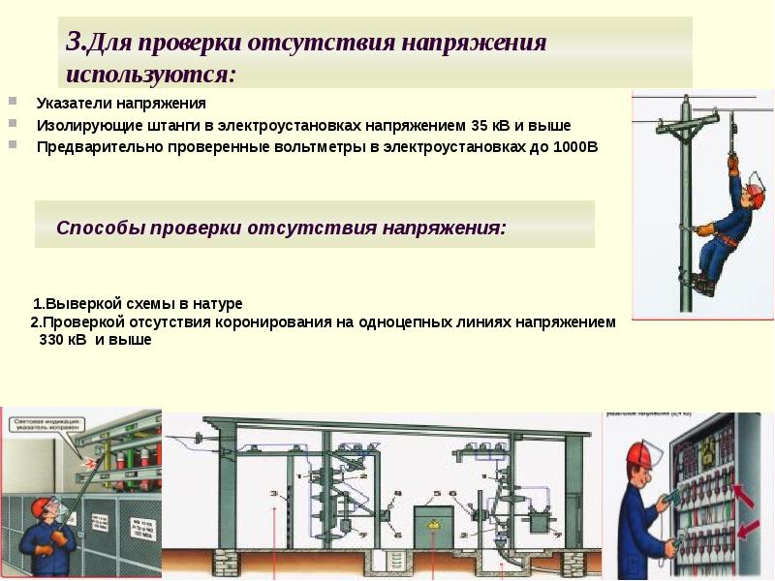

Slide 22
Ставропольский государственный аграрный университет
  11. На ВЛ при подвеске проводов на разных уровнях проверять надо указателем или штангой и устанавливать заземление - снизу вверх, начиная с нижнего провода.
  При горизонтальной подвеске - с ближайшего провода.

Slide 23
Ставропольский государственный аграрный университет
  12. В ЭУ до 1000В с заземленной нейтралью проверять нужно как между фазами, так и между каждой фазой и заземленным корпусом оборудования или защитным проводником. Разрешается применять предварительно проверенный вольтметр. Запрещено пользоваться контрольными лампами.

Slide 24
Ставропольский государственный аграрный университет
  13. Устройства, сигнализирующие об отключенном положении аппарата, блокирующие устройства, постоянно включенные вольтметры – только дополнительные средства и на основании их показаний нельзя делать заключение об отсутствии напряжения.

Slide 25
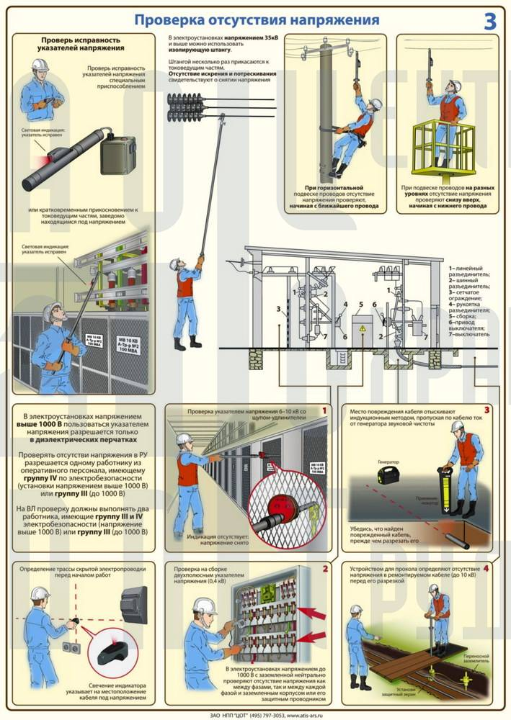

Slide 26
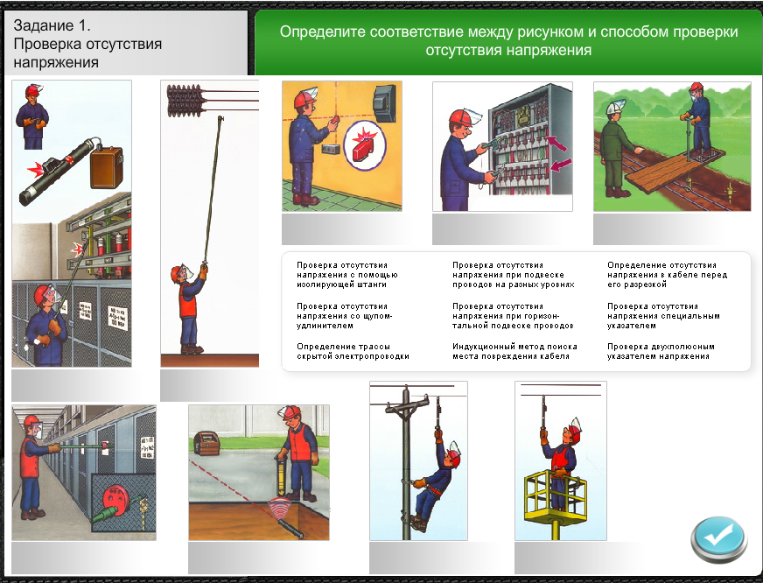

Slide 27
Ставропольский государственный аграрный университет
  Заключение.
  Технические мероприятия, обеспечивающие безопасность работ со снятием напряжения, выполняют только в указанном порядке.

